Slide 1



2023腾讯大数据技术分享会
腾讯大数据治理论坛

Slide 2
腾讯数据治理体系介绍
演讲人：赵磊

Slide 3


一、数据治理简介
二、数据治理管理体系
目录
CONTENT
三、数据治理技术实践

Slide 4
数据治理简介
01
背景介绍
初步认识什么是数据治理，为什么要做数据治理，以及如何做数据治理

Slide 5
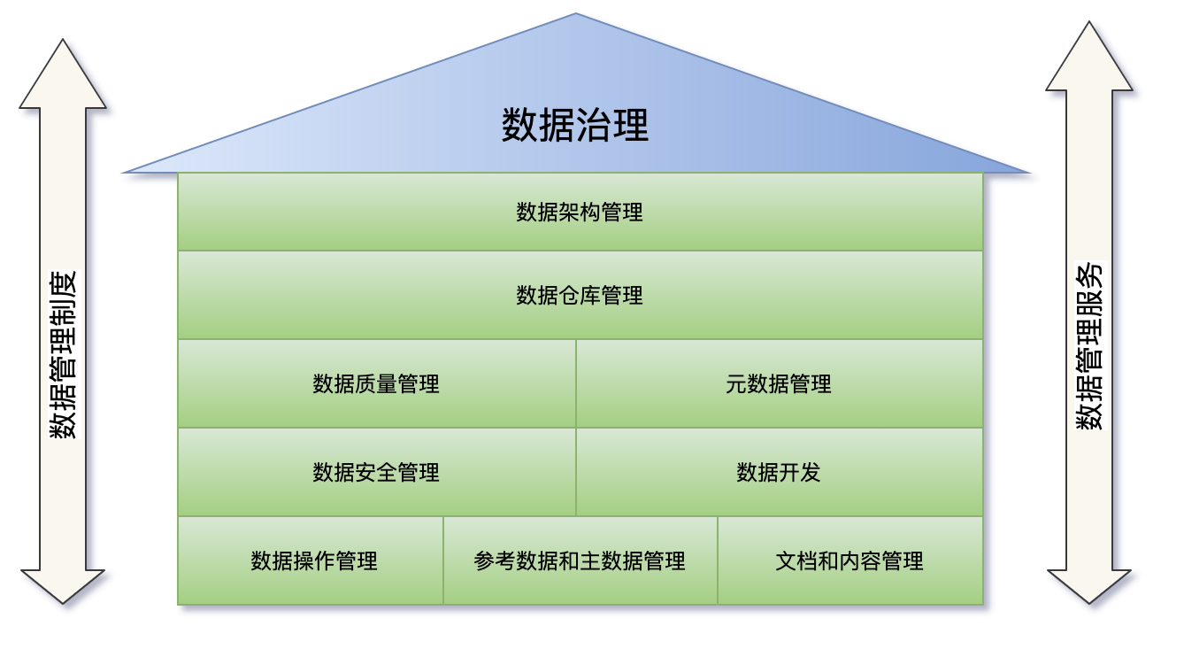
数据治理简介-什么是数据治理
《DAMA数据管理知识体系指南》
数据治理是对数据资产管理行使权力和控制的活动集合（规划、监控和执行）。
数据治理职能指导其他数据管理职能如何执行，数据治理是在高层次上执行数据管理。

Slide 6
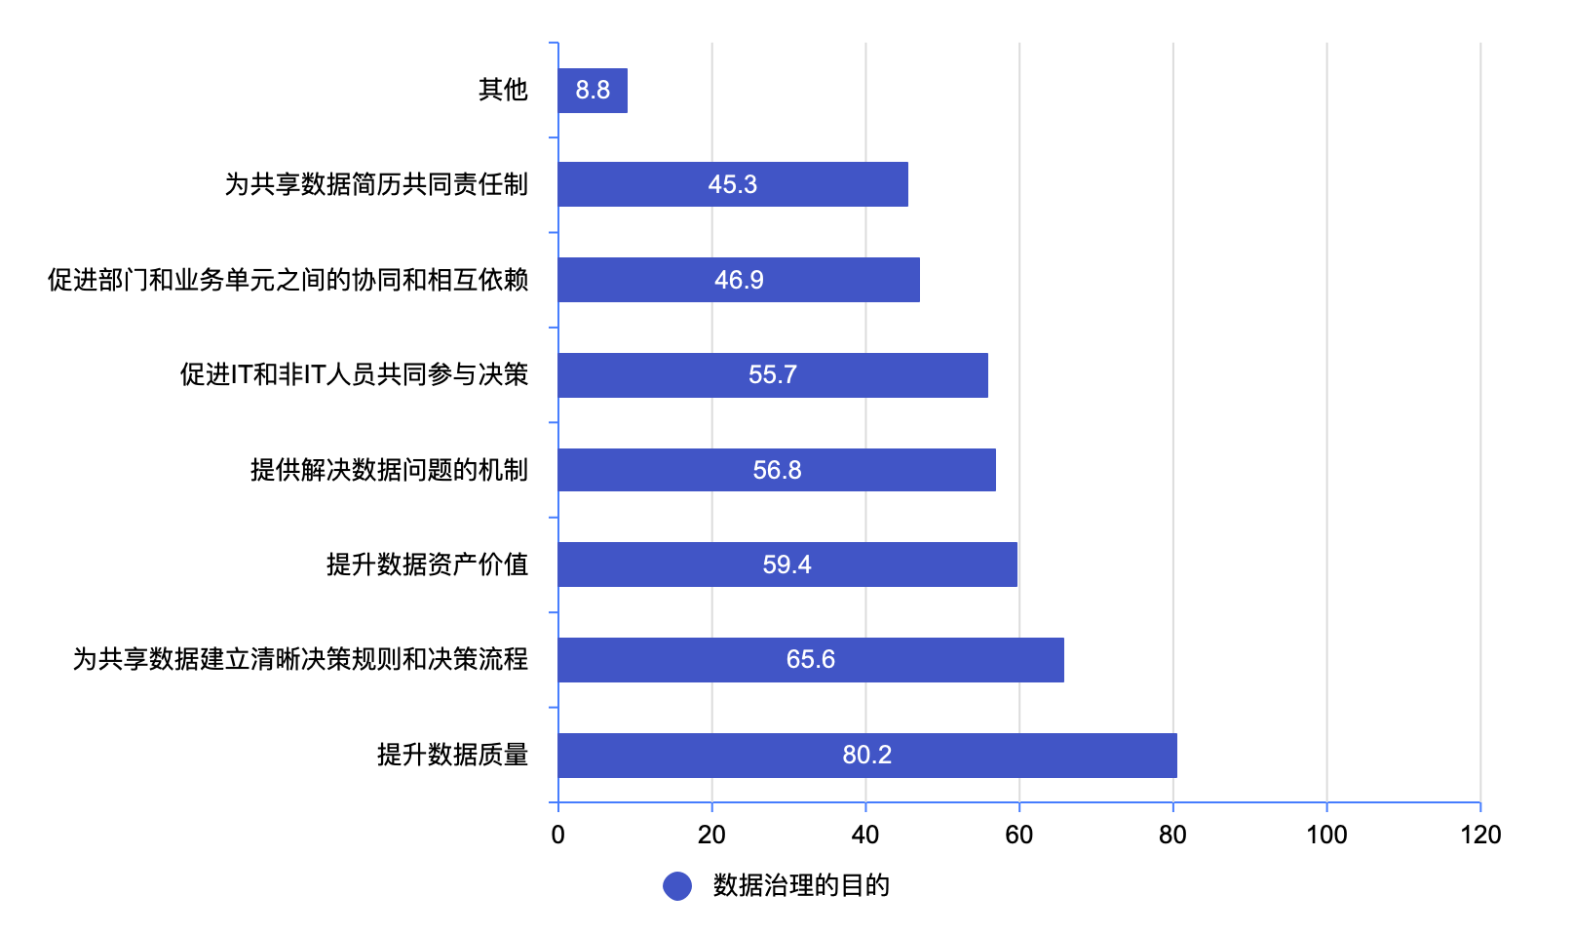
数据治理简介-数据治理的目的
数据可用性
数据质量
数据安全

Slide 7

数据治理简介-数据治理的挑战
01 数据多样化，缺少统一标准
02 多种类型异构数据源并存
03 计算逻辑理解不一致，结果统计有偏差
04 数据链路较长，层次复杂，问题定位困难
05 生命周期管理难度高，数据成本压力大
06 数据分散，没有形成完整的管理体系
07 数据安全与合规保障的问题越发突出
08 数据价值的评估较为困难，ROI无法度量

Slide 8



数据治理简介-方法论
知
治
管
发现治理的对象
执行治理的过程
优化数据管理流程
通过技术手段将组织内各类存储介质中的数据资产元数据进行统一的采集存储
按照统一的标准结合技术手段对数据资产进行规范化处理
优化数据使用流程，约束数据使用方法，提升增量数据的质量。

Slide 9
数据治理简介-治理过程
数据上报治理
重构数据模型
数据测试验收
建立数据地图
分析血缘关系
持续监测数据质量
优化数据使用流程
1.现状盘点
3.质量检测
成立治理组织
梳理内容链条
确定治理目标
评审关键指标
提炼数据质量规则
定制评价标准
质量检测和告警配置
输出质量报告
2.数仓建设
4.持续改进

Slide 10
腾讯数据治理体系简介
02
腾讯数据治理体系简介
介绍腾讯内部数据治理体系建设思路和策略

Slide 11






腾讯数据治理体系简介-组织管理体系
统筹大数据领域开源协同工作
组建公司级的数据治理协同共建组织通用解决方案。
数据治理OTeam
标准规范协同
社区运营
建立企业级的数据治理标淮和测评体系
平台协同
营造活跃、开放
的数据治理社区生态
开箱即用的一站 式数据治理工具平台

Slide 12
腾讯数据治理体系简介-业务框架
数据治理平台
资产创建
资产评估
资产运营
资产管控
《数据分类分级安全管理要求》
《数据安全管理要求》
《数据共享管理规范》
《数据价值管理规范》
《数据标准管理规发》
《元数据管理规范》
数仓建模
分类分级
数据地图
权限管控
《数据安全管理能力成熟度评测》
《元数据管理成熟度评测》
数据治理标准
数据开发
资产评分
血缘分析
流程管控
数据治理测评
数据发布
资产质量
资产市场
审计流水
数据运维
成本账单
责任归属
加密脱敏
全域元数据服务
技术元数据
业务元数据
元数据采集
元数据存储
元数据仓库
生命周期
数据血缘
底层存储
大数据
RDBMS
NOSQL
KV

Slide 13
腾讯数据治理体系简介-元数据管理
如何采
怎么存
引导治

Slide 14
腾讯数据治理体系简介-数据资产管理
确定归属
价值分析
01
元数据记录归属信息、数据文件最近数据访问账号
通过业务属性和数据访问行为两个维度
02
区分优质资产，减少垃圾数据
03
影响分析判断
自动化数据清理
数据恢复保护
智能化生命周期推荐
人工调整审批
04
数据清理
生命周期

Slide 15
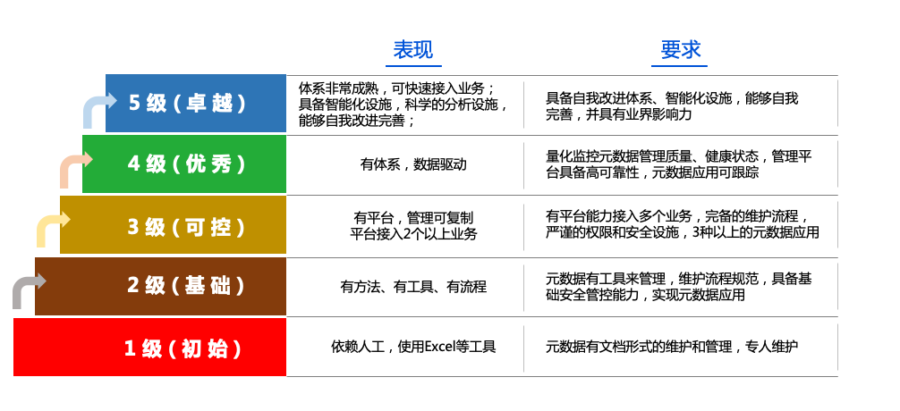
腾讯数据治理体系简介-元数据管理成熟度

Slide 16
数据治理技术实践
03
数据治理技术实践
介绍元数据管理、数据数据血缘相关技术实践

Slide 17
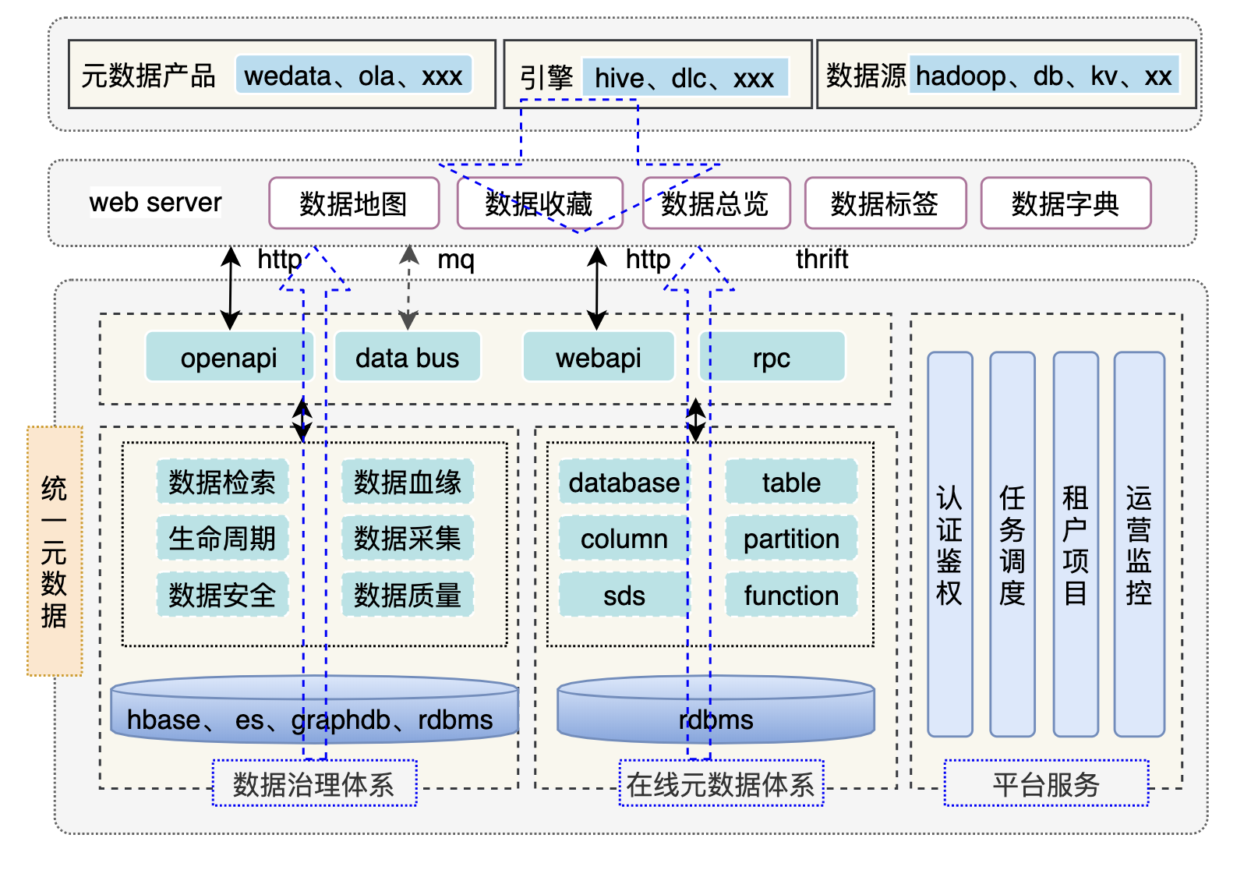
数据治理技术实践-技术架构

Slide 18
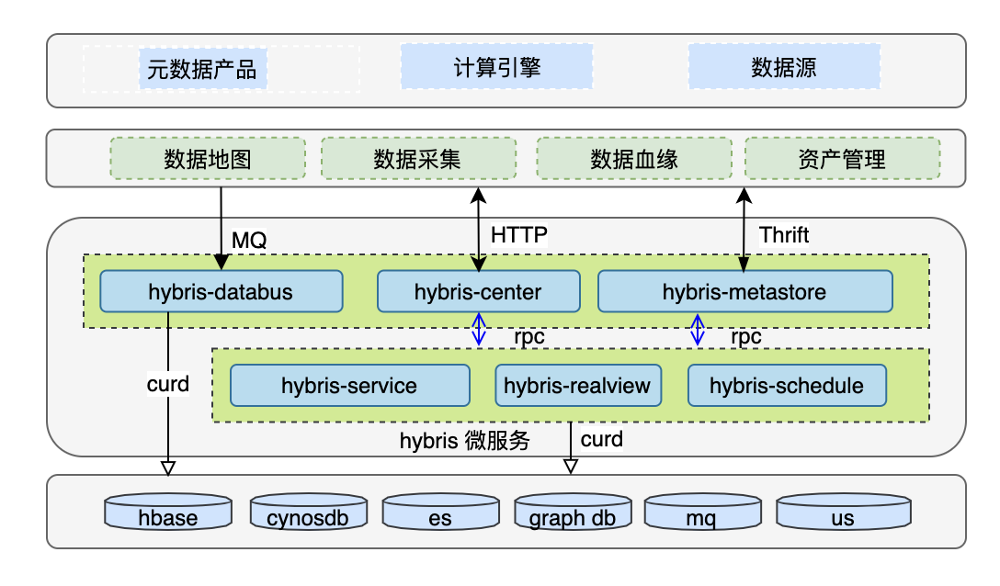
数据治理技术实践-微服务划分

Slide 19

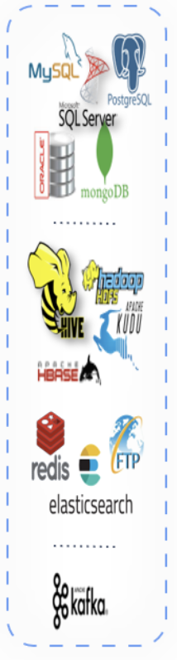
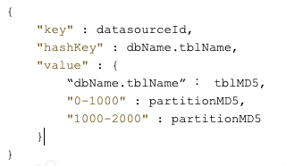
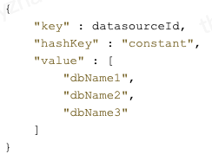


数据治理技术实践-元数据采集
定时增量、全量
重复判断
元数据删除判断
Jdbc query
Jdbc metaApi
自定义 拉取
Graphdb
增量过滤
lineage
hbase
定时采集
pulsar
consumer
DDL
dispatcher
Guid generator
es
实时采集
Audit log
hermes
实时
Hook
Listener
coprocessor
binlog
Data bus
storage

Slide 20
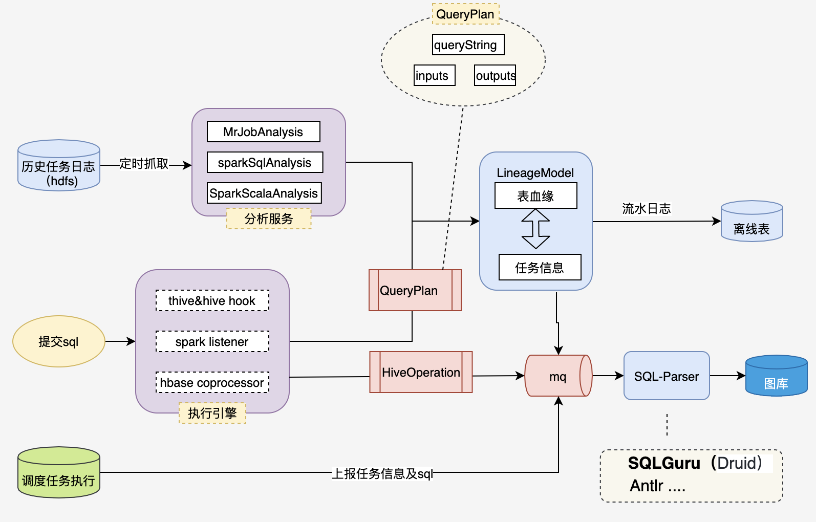
数据治理技术实践-数据血缘
Sql解析能力
视图/物化视图
TEMPORARY临时表
WITH AS子查询
CACHE AS子查询
JOIN中间结果
UNION中间表
LATERAL VIEW

Slide 21
THANKS
FOR
WATCHING

